Slide 1
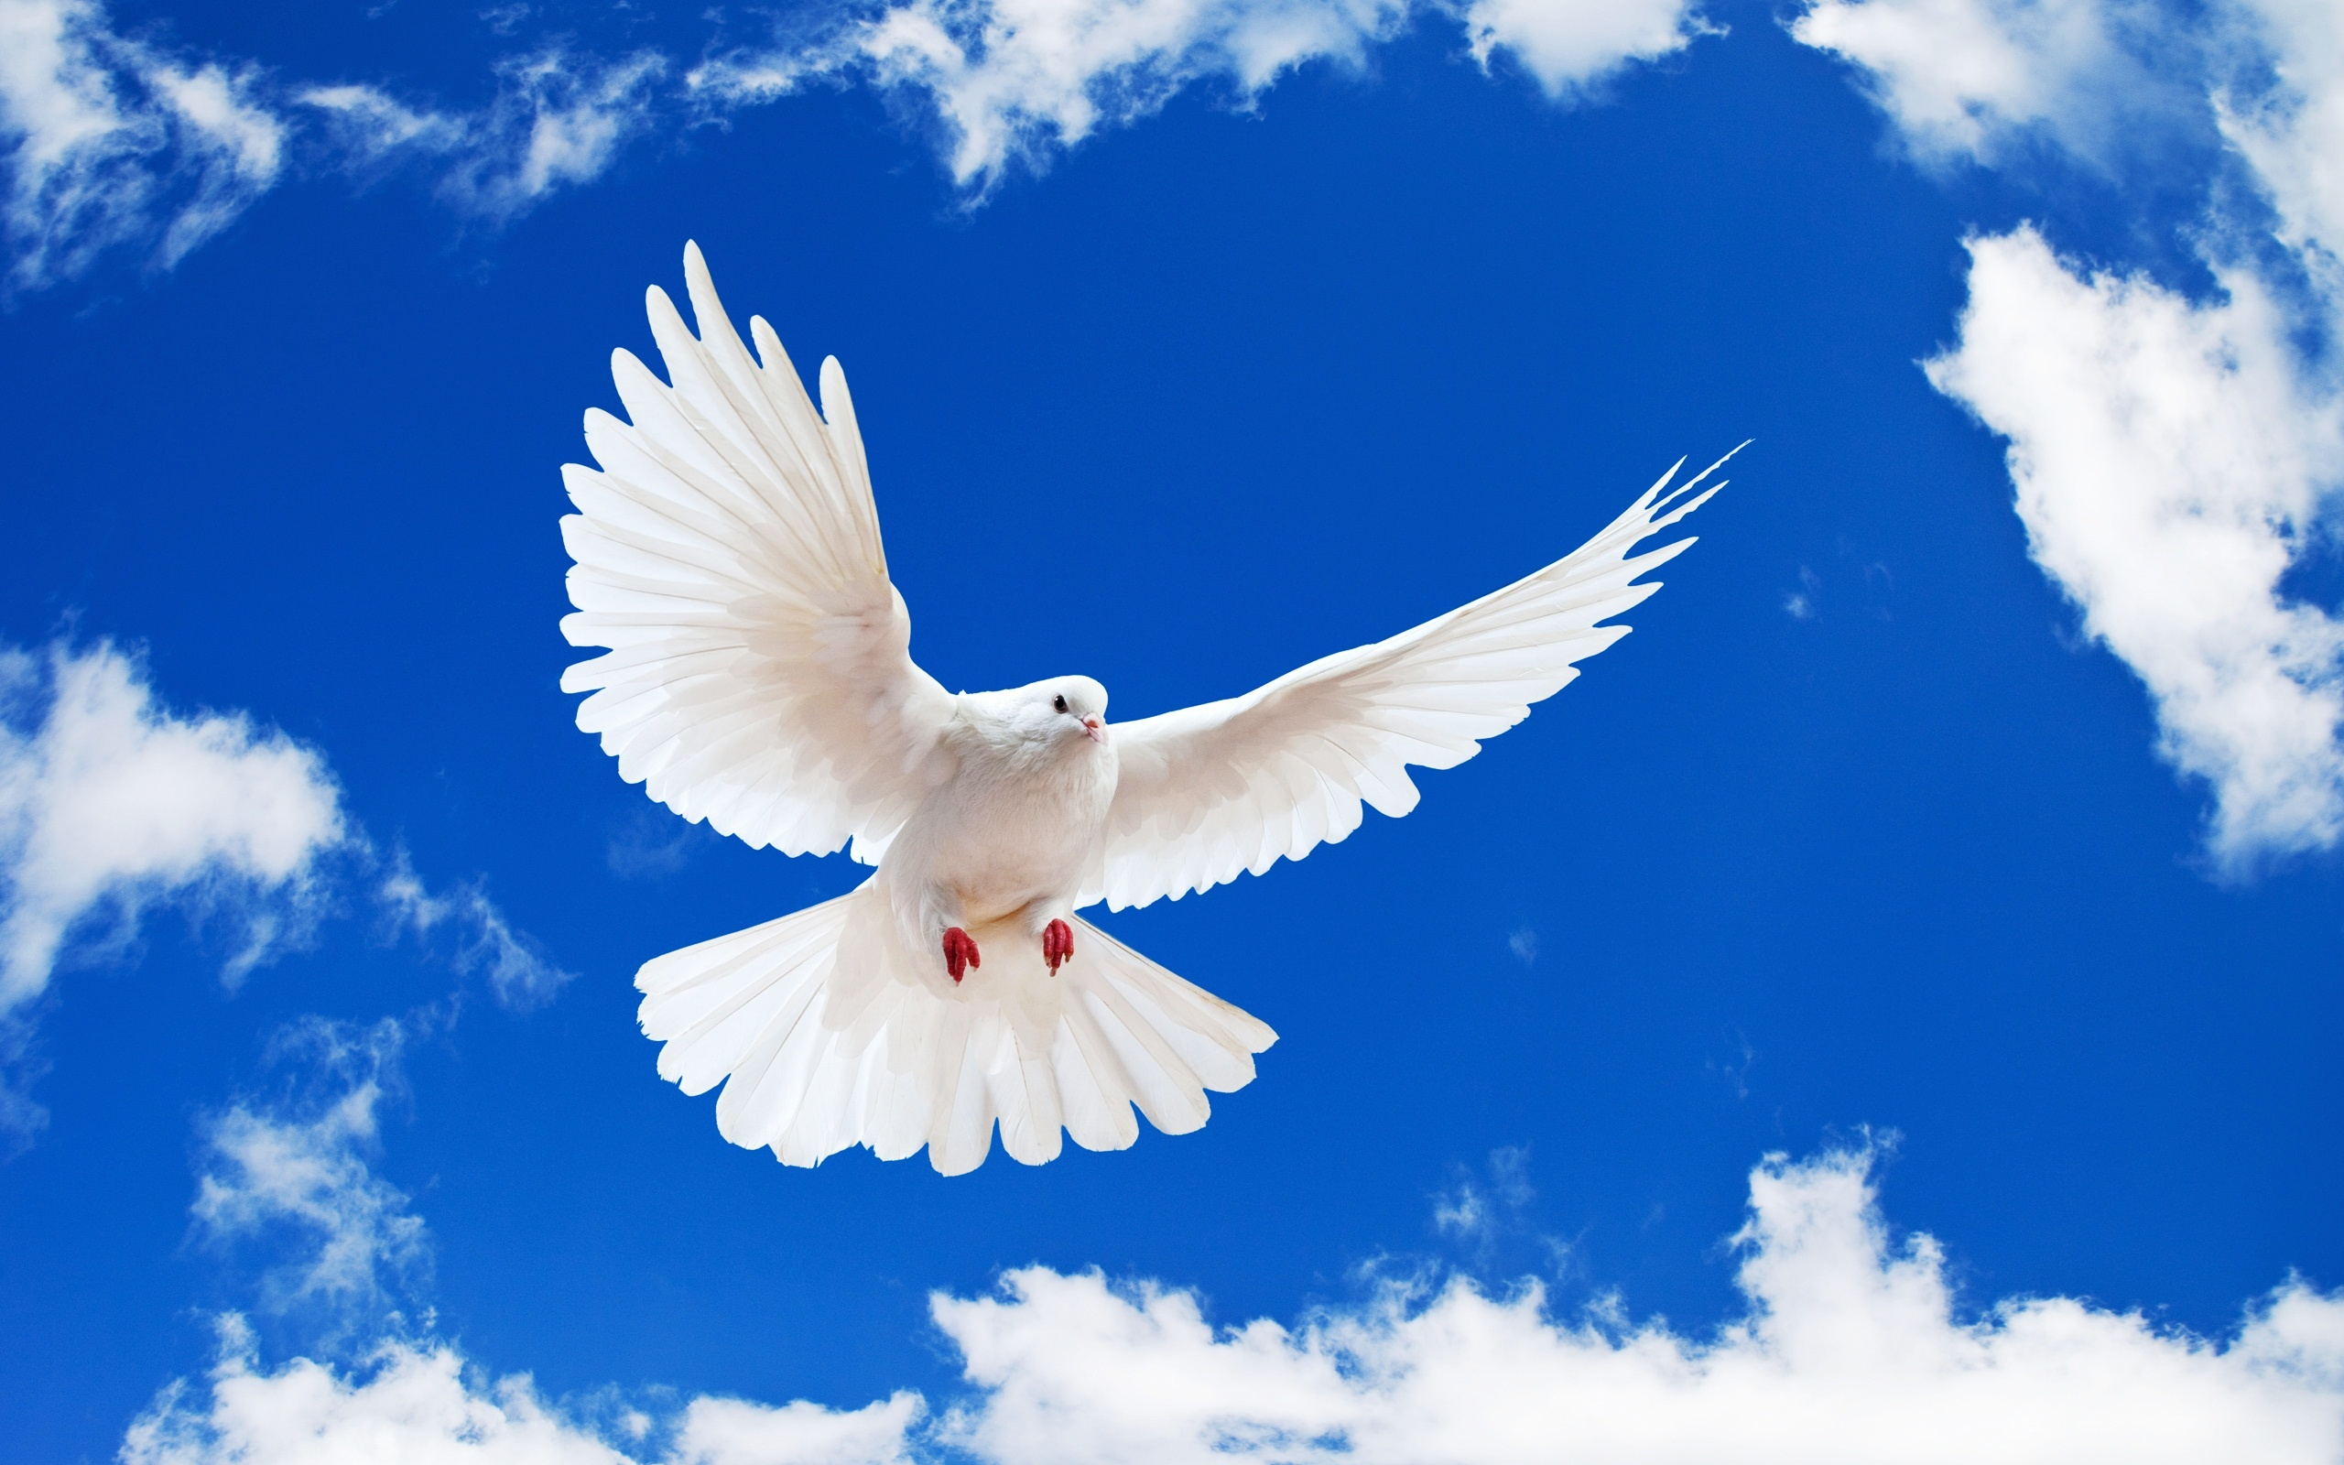
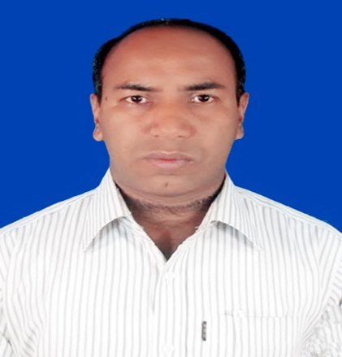
আজকের পাঠে তোমাদের স্বাগতম

Slide 2
শিক্ষক পরিচিতি
পাঠ পরিচিতি
মোঃ আলমগীর হোসেন
সহকারি শিক্ষক(আইসিটি)
রহিমাপুর ফাজিল মাদ্রাসা পত্নীতলা, নওগাঁ ।
মোবাইল - ০১৭২৩৬২৬১০৮
বিষয়ঃ তথ্য ও যোগাযোগ প্রযুক্তি
অষ্টম শ্রেণি
অধ্যায়ঃ তৃতীয়
আজকের পাঠঃ কম্পিউটার ভাইরাস
সময়ঃ ৫০মি
তারিখ – ২০/১২/২০১৯

Slide 3
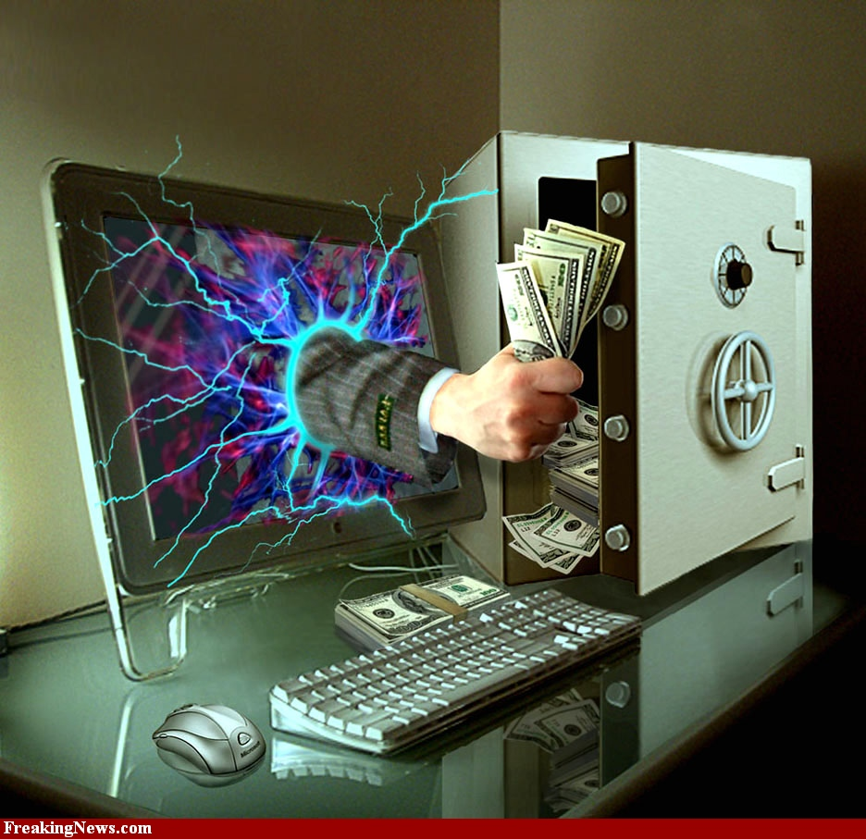
Look at the picture
সাইবার ক্রাইম

Slide 4
আজকের পাঠ
সাইবার ক্রাইম

Slide 5
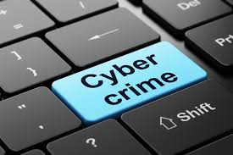
শিখনফল
এই পাঠ শেষে শিক্ষার্থীরা…
১। সাইবার ক্রাইম কি তা বলতে পারবে
২। সাইবার ক্রাইম চিহ্নিত করতে পারবে
৩। সাইবার ক্রাইমের কুফল বর্ণনা করতে পারবে

Slide 6
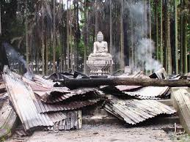
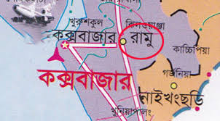
সাইবার ক্রাইম কী?
সম্প্রতি ঘটে যাওয়া কিছু সাইবার ক্রাইম
তথ্য প্রযুক্তি ব্যবহার করে অপরাধ করা।
কিছু দুর্বৃত্ত লোকজন বৌদ্ধ বিহার পুড়িয়ে দেয়।
২০১২ সালের সেপ্টেম্বর মাসে চট্টগ্রামের রামুতে অত্যন্ত দুঃখজনক ঘটনা ঘটে।

Slide 7
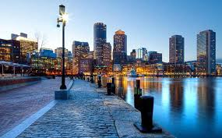
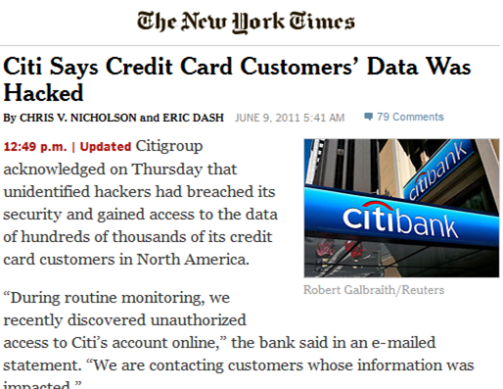
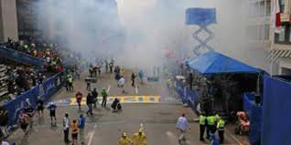
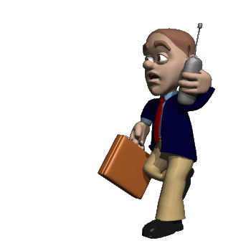
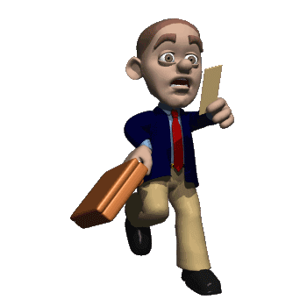
নিউইয়ার্ক টাইমস পত্রিকার একটি সংবাদ...
বস্টনে শক্তিশালী বোমা বিষ্ফোরণ
২০১৩ সালে ১৫ এপ্রিল মার্কিন যুক্তরাষ্ট্রের বস্টন শহর

Slide 8
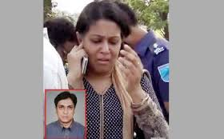
একক কাজ
১। সাইবার ক্রাইম কী?

Slide 9
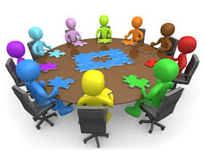
জোড়ায় কাজ
অপরাধগুলো কী কারণে সংঘঠিত হয়েছিল, উল্লেখ কর ?

Slide 10
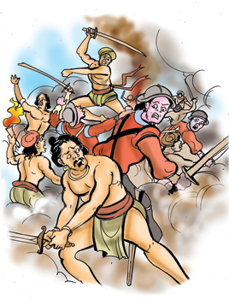
দলগত কাজ
সাইবার ক্রাইমের বিরুদ্ধে প্রচারণার জন্য একটি পোস্টার তৈরি কর

Slide 11
মূল্যায়ন
১। সাইবার ক্রাইম কী?
২। স্প্যাম কী?
৩। কোন ক্ষেত্রে সব থেকে বেশি সাইবার ক্রাইম সংগঠিত হচ্ছে?
৪। বাংলাদেশে সংঘঠিত একটি সাইবার ক্রাইমের নাম বল।

Slide 12
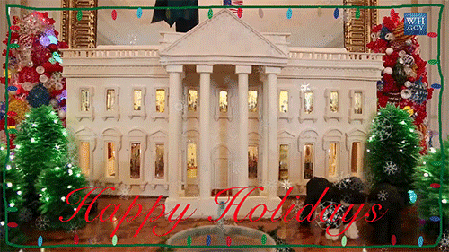
বাড়ির কাজ
সাইবার অপরাধের বিরুদ্ধে প্রচারনার জন্য একটি পোস্টার তৈরি কর।

Slide 13
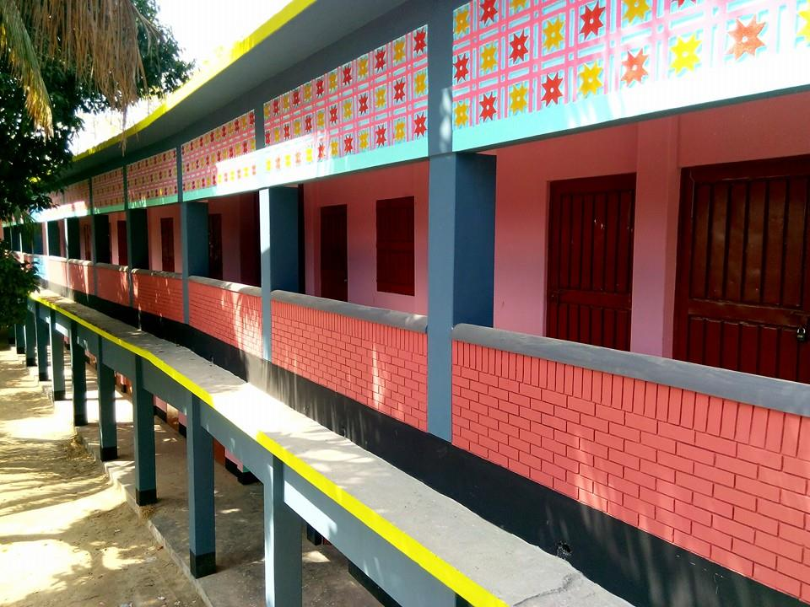
রহিমাপুর ফাজিল মাদ্রাসা ।

